Slide 1
Viešoji konsultacija Sveikatos ir lytiškumo ugdymo bei rengimo šeimai bendrosios programos įgyvendinimas mokyklose: kaip formuojamas turinys bendradarbiaujant programą įgyvendinantiems mokytojams su visuomenės sveikatos specialistais
Sveika ar serganti asmenybė: galimybė rinktis
Violeta Čekanauskienė, Kauno ,,Aušros“ gimnazijos neformalaus ugdymo mokytoja, Kauno visuomenės sveikatos biuro visuomenės sveikatos priežiūros specialistė
Klaipėda, Panevėžys
2019 06 11

Slide 2
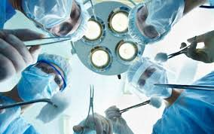

Paradoksas I
LT mirtys nuo kraujotakos sistemos ligų ir piktybinių navikų sudaro 70-80 proc. visų mirčių.
Išorinės mirties priežastys-
sudaro 7 proc. mirčių (iš jų - apie 800 savižudybių )
Bent vieną lėtinį susirgimą turi 40 proc. gyventojų
Nuolat vartoja medikamentus 21 proc. gyventojų.

Slide 3

Paradoksas II
Su sveikata tvarkytis žymiai sunkiau nei su materialiu turtu

Slide 4
Sveikatos ir lytiškumo ugdymo bei rengimo šeimai programa (SLURŠ)
Tikslas – padėti mokiniams:
įgyti visumines sveikatos ir lytiškumo sampratas;
išsiugdyti sveikatai naudingus gebėjimus, įpročius;
išsiugdyti atsakomybę už savo ir kitų sveikatą;
paskatinti juos rinktis sveiką gyvenimo būdą;
ugdyti gebėjimą kurti ir palaikyti darnius ir brandžius tarpasmeninius santykius.

Slide 5
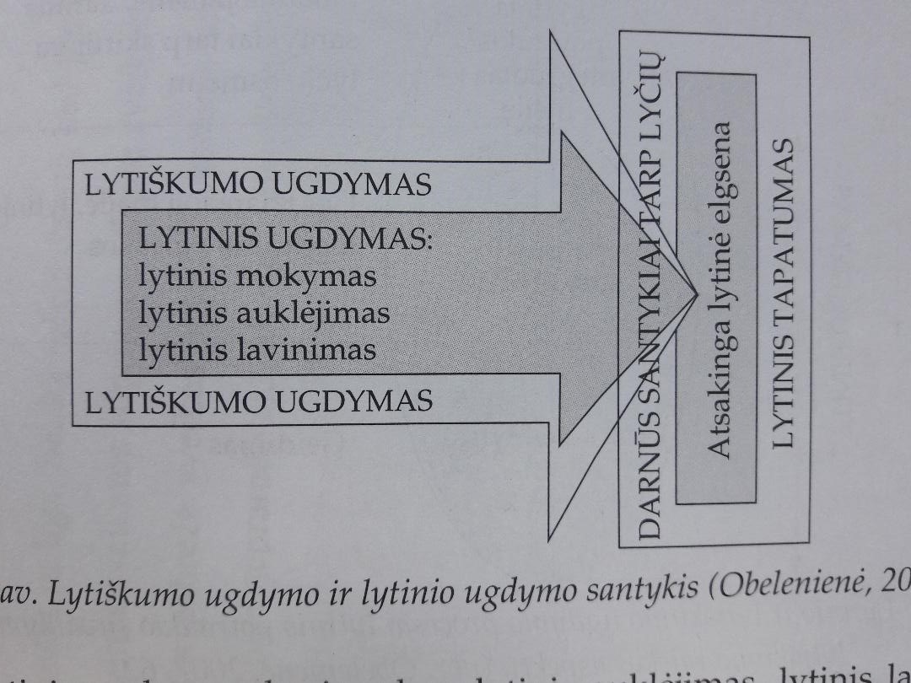
Sąvokų skirtumai
Lytiškumas – asmens lytinis tapatumas, atskleidžiantis per savęs kaip vyro ar moters, kitos lyties asmens, aplinkinio pasaulio suvokimą, jis reiškiasi biologiniais, psichikos, socialiniais kultūriniais ir dvasiniais žmogaus būties aspektais.
Lytiškumo ugdymas apjungia lytinio ugdymo funkcijas: lytinį mokymą, lytinį auklėjimą, lytinį lavinimą.
Lytiškumo ugdymo ir lytinio ugdymo santykis (Obelenienė, 2007. Lytiškumo ugdymo etika)

Slide 6

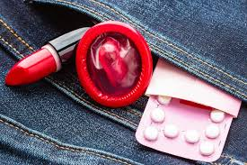
Lytinis švietimas
Lytiškumo ugdymas
Specialių žinių apie žmogaus anatomiją, fiziologiją, higieną, taip pat seksologijos žinių, susijusių su lytimis, lytine ir reprodukcine sveikata, lyčių santykiais, perdavimas; mokymas naudotis apsisaugojimo priemonėmis, kurios padėtų sumažinti rizikingos lytinės elgsenos padarinius: paauglių nėštumus, LPI, AIDS. Lytinis švietimas orientuotas į pasekmes.
Pagalba suvokti, priimti, vertinti savo ir kito asmens lytį kaip gėrį, kitos lyties asmenį matyti kaip lygiavertį sau ir gebėti išreikšti savo specializuotą lytiškumą kūryba bei darnia bendryste su kitos lyties asmenimis. Lytiškumo ugdymu siekiama derinti konkrečių žinių apie lytiškumą perteikimą, tuo pačiu brandinant asmenį šeimos gyvenimui. Lytiškumo ugdymas orientuotas į priežastis.

Slide 7

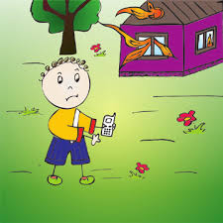
SLURŠ programos tikslas
Ar tik gelbėti skestantįjį, ar išmokyti plaukti ir saugiai elgtis vandenyje?
Ar normalu tik gesinti gaisrą, bet nemokyti vaikų elgtis su degtukais?

Slide 8
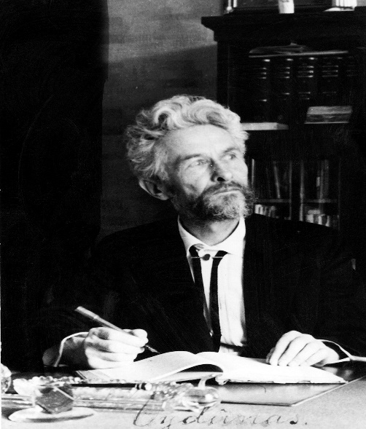
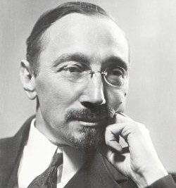
Pagrindiniai SLURŠ principai: įgyvendinimo galimybės 1.Integralumo principas
„Sveikata yra kūno ir sielos santarvė arba darnus kūno ir sielos santykiavimas. Kai ši darna pažeidžiama, žmogaus sveikata sutrinka“(S.Šalkauskis, 1928)
„Sveikata – tai socialinė, fizinė, psichinė ir dvasinė žmogaus gerovė“ (Vilhelmas Storosta VYDŪNAS, „Sveikata, jaunumas, grožė“, Tilžė, 1928)

Slide 9
Pagrindiniai SLURŠ principai: įgyvendinimo galimybės
Sveikatos sampratos sąmoningumas
Kokią vietą vertybių skalėje užima sveikata?
Kas gyvenime svarbiausia?
Kiekvienas mūsų, skirtingai nuo kitų gyvų organizmų, turime galimybę laisva valia pasirinkti :
Sveikatą saugantį ir stiprinantį ar sveikatą žalojantį gyvenimo būdą;
Siekti sąmoningumo ir žinių, ugdantis ir ugdant kitus sveikatos kultūros srityje ar likti neraštingais.
,,Supraskite ! Nenorime žmonių gydyti. Norima žmogaus protavimą žadinti ir parodyti žmogui tikslingą gyvenimą, jeib sveikata tvirtėtų ir būtų išvengiamos visokios negalios“.
( Vydūnas, 1928)

Slide 10
Pagrindiniai SLURŠ principai:įgyvendinimo galimybės
2. Prieinamumo principas
Žinios ir faktai - grįsti mokslu;
Ugdomi gebėjimai, vertybinės nuostatos turi atitikti amžiaus tarpsnio ypatumus.
Pastebėjimas: atsitiktiniai ugdytojai
3. Personalizavimo principas:
Kiekvienas asmuo yra unikalus, vertingas ir nepakartojamas;
Individualios vaiko savybės, poreikiai, interesai, patirtis, branda, socialinė kultūrinė aplinka.
Pastebėjimas: sunkiau įgyvendinama dirbant su visa klase(klasėmis)

Slide 11
Pagrindiniai SLURŠ principai: įgyvendinimo galimybės
4. Kontekstualumo principas
Ugdymas glaudžiai siejamas su artimiausia vaiko aplinka, socialiniais kultūriniais jos pokyčiais
Siekiama, kad vaiko patirtys jam būtų prasmingos ir aktualios
Pastebėjimas: sunkiau įgyvendinti dirbant su visa klase
5. Pagarbos žmogui ir lyčių lygiavertiškumo principas
Ugdymas grindžiamas:
Žmogaus teisėmis ir humanistinės vertybės
Asmens unikalumo samprata
Pagarba žmogaus gyvybei
Pastebėjimas: žmogaus gyvybė prasideda nuo apvaisinimo momento; abi lytys skirtingos, bet vienodai vertingos.

Slide 12
Pagrindiniai SLURŠ principai: įgyvendinimo galimybės
6. Diskretiškumo principas:
Nei vienas asmuo neturi būti raginamas ir verčiamas daryti tai, kas peržengtų jo drovumo ir privatumo ribas;
Pagal poreikį atskiros temos aptariamos atskirai su berniukais ir mergaitėmis arba individualiai
Pastebėjimas: vaiko sveikatos (fizinę, psichinę, dvasinę ar socialinę) informacijos viešinimas
7. Sąveikos principas:
Vaiko, tėvų, mokytojų ir kitų asmenų, dalyvaujančių ugdyme, sąveika (pasikeitimas informacija, nuomonėmis)
Tėvų svarbaus vaidmens pripažinimas
Pastebėjimas:Tėvai-pirmieji ir svarbiausieji vaiko ugdytojai. ,,Laikas, kad tėvai ir motinos grįžtų iš savo tremties – nes jie patys nusišalino nuo vaikų auklėjimo,- ir iš naujo pilnatviškai imtųsi savo auklėjamojo vaidmens“(Popiežius Pranciškus).

Slide 13
SLURŠ įgyvendinimas neformaliąjame ugdyme
Formos:
Dalyvavimas sveikatą stiprinančiuose renginiuose;
Netradicinės erdvės, susitikimai…
Gairės:
Mokyklinio amžiaus vaikų gyvensenos tyrimas (HBSC) tyrimas;
Tyrimas Kauno m. 18 metų merginų požiūris į moters vaisingumą;
Vaikų sveikatos stebėsenos statistiniai duomenys (VSSIS).

Slide 14
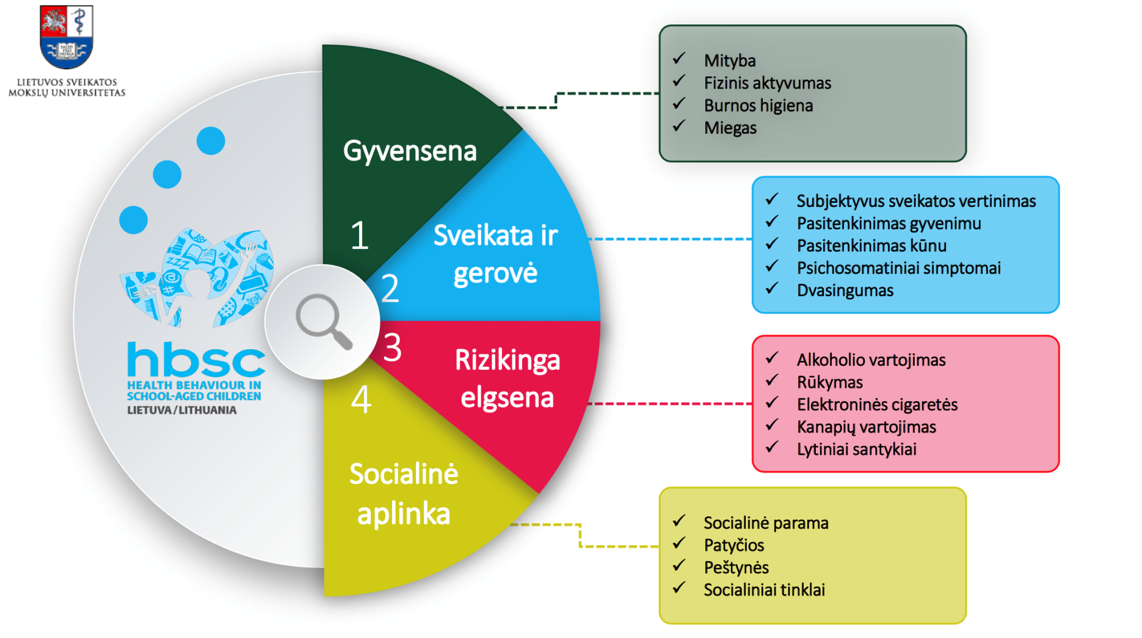
Mokyklinio amžiaus vaikų gyvensenos tyrimas (HBSC)

Slide 15
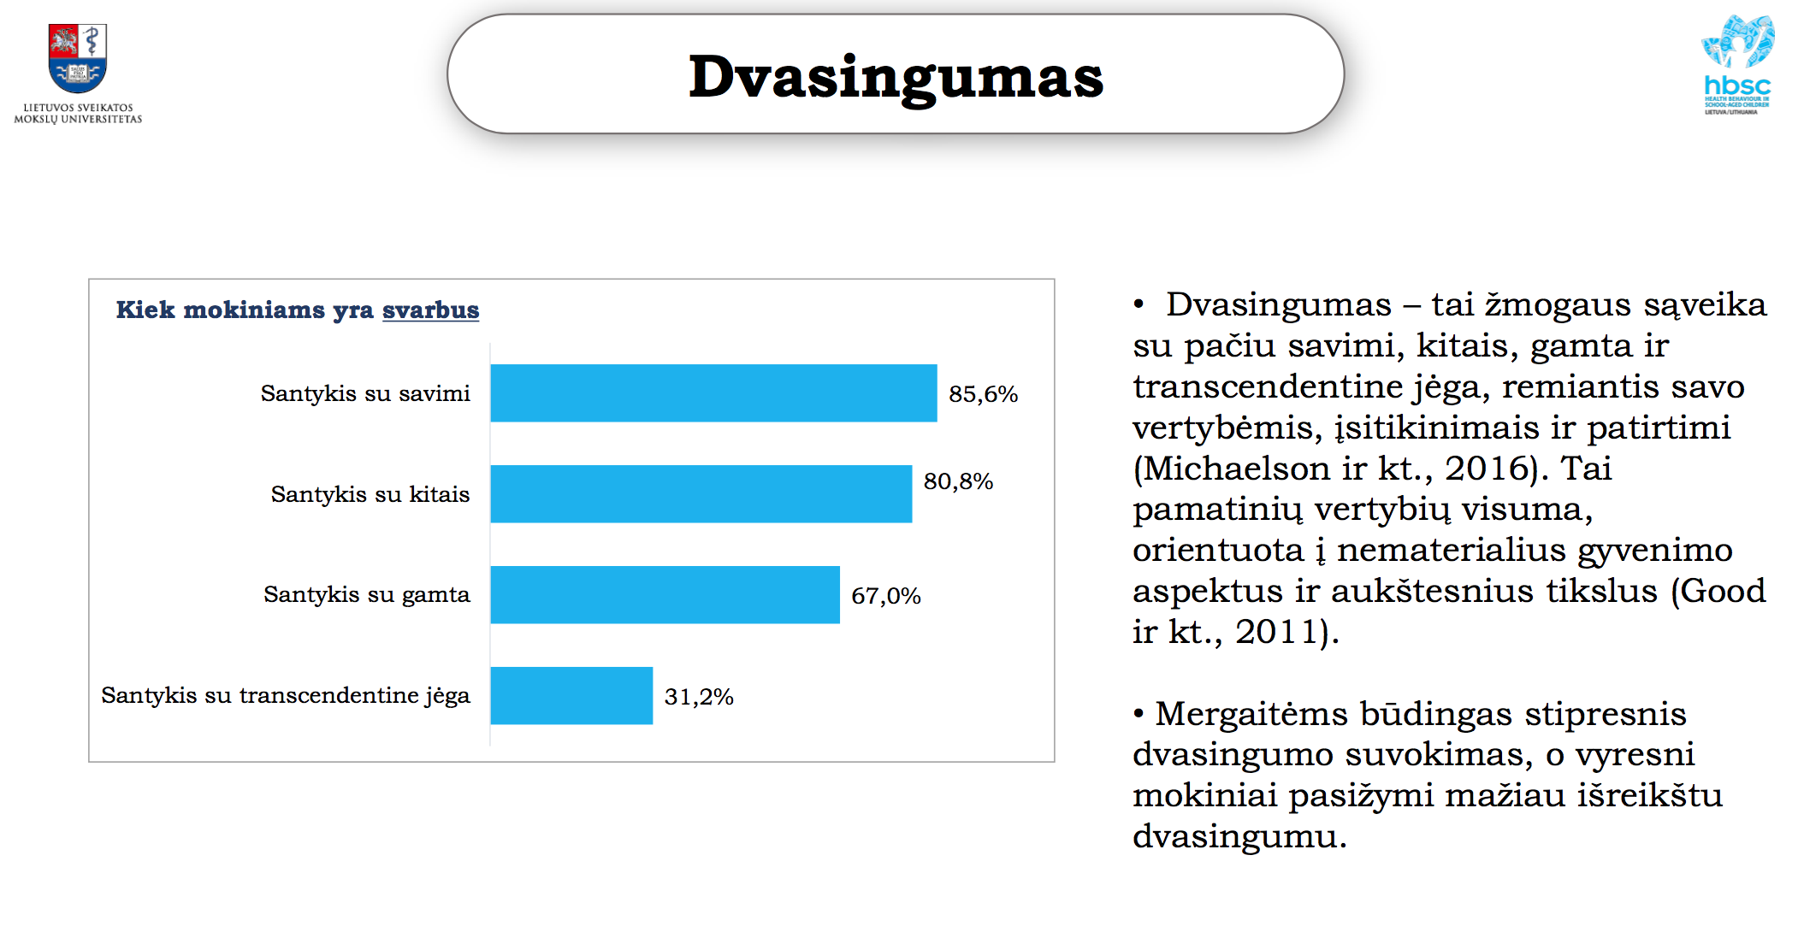
Mokyklinio amžiaus vaikų gyvensenos tyrimas (HBSC,2018)

Slide 16
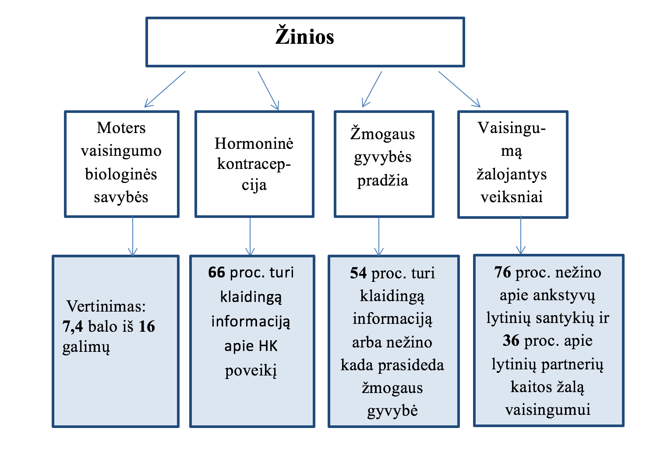
Tyrimas Kauno miesto 18 m. merginų požiūris į moters vaisingumą (Čekanauskienė, V., 2019)

Slide 17
Tyrimas Kauno m. 18 m. merginų požiūris į moters vaisingumą (Čekanauskienė, V., 2019)
Vertybės
Meilė. Meilę, kaip fizinį potraukį supranta daugiau nei pusė ( 59 proc.) merginų, 17 proc. mano, kad meilė – lytinio potraukio patenkinimas.
Lytiniai santykiai. Daugiau nei pusė (57 proc.) merginų pritaria nesantuokiniams lytiniams santykiams, išreikšdamos tai nuomone ,,normalu, jog mano amžiaus vaikinai ir merginos turi lytinius santykius tik malonumui patirti“.
Daugiau nei trečdalio (36proc.) merginų nuomone, ,,lytiniai santykiai – instinktas, kurio tikslas mėgautis“.
Šeima. Didesnė dalis (67 proc.) respondenčių sutinka, kad ,,šeima, sukurta vyro ir moters santuokos pagrindu, tinkamiausia vieta gimti vaikui“.

Slide 18
Tyrimas Kauno miesto 18 m. merginų požiūris į moters vaisingumą (Čekanauskienė, V., 2019)
Lytinių santykių patirtį turi 42 proc. 18 m. merginų. Dažniausias lytinių santykių debiuto amžius – 17 metų.
Merginos, kurios nebuvo patenkintos santykiais su mama, labiau buvo linkusios į ankstyvus lytinius santykius
Merginos, užaugusios pilnoje šeimoje, su susituokusiais biologiniais tėvais, mažiau linkusios į ankstyvus lytinius santykius.
11 proc. 18 m. merginų neplanuoja kada nors turėti vaikų.

Slide 19

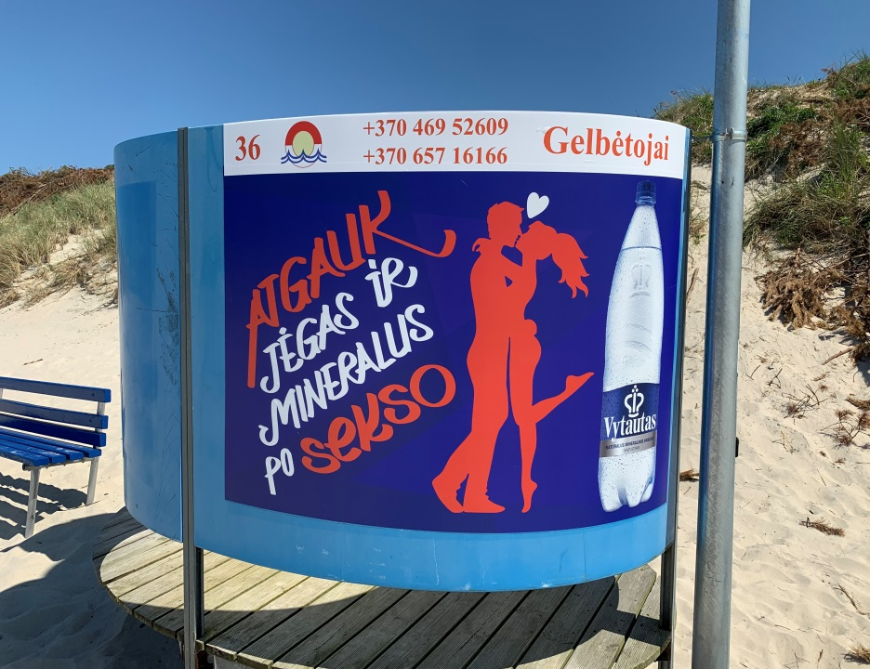
Įžvalgos/rekomendacijos
Tėvams / pedagogams
Asmeninis pavyzdys
Kas turi didesnę jėgą žmogui: žodis ar pavyzdys?
Kalbėtis...
Mylėti...

Slide 20

Ir kas dar galėtų mus išgelbėti, jei ne meilė? (Popiežius Benediktas XVI)

Slide 21
Dėkoju už dėmesį

